Slide 1
古典坐标几何学
讲师: 廖侠
Email: xliao@hqu.edu.cn
个人主页: https://hirzebruch.github.io/main.html
上课时间: 周一3-4, 周四 7-8
答疑时间：周二下午2：00-4：00，学院2层公共空间

Slide 2
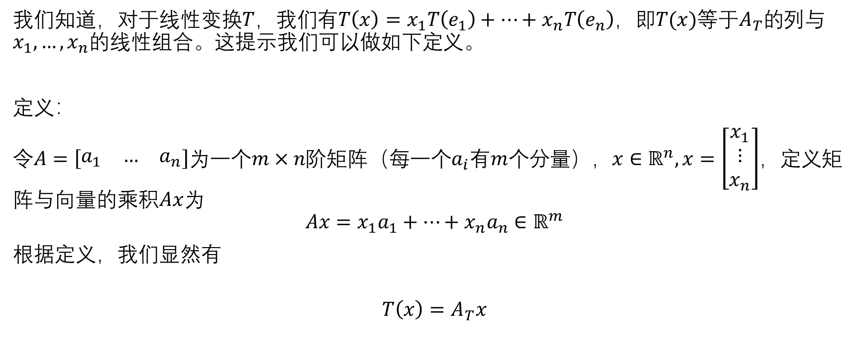
矩阵与向量的乘积
我们知道，对于线性变换$T$，我们有$T\left(x\right)=x_{1}T\left(e_{1}\right)+…+x_{n}T\left(e_{n}\right)$，即$T(x)$等于$A_{T}$的列与$x_{1},…,x_{n}$的线性组合。这提示我们可以做如下定义。
定义：
令$A=\left[\begin{matrix}a_{1} & … & a_{n}\end{matrix}\right]$为一个$m×n$阶矩阵（每一个$a_{i}$有$m$个分量），$x∈ℝ^{n}, x=\left[\begin{matrix}x_{1} \\ ⋮ \\ x_{n}\end{matrix}\right]$，定义矩阵与向量的乘积$Ax$为
$$Ax=x_{1}a_{1}+…+x_{n}a_{n}∈ℝ^{m}$$
根据定义，我们显然有
$$T\left(x\right)=A_{T}x$$

Slide 3
HW:
Lay的教材
P40:1-4, p41:9-10
P79:1-4, 7-10, 15-18

Slide 4
P40,41

Slide 5
p79

Slide 6
p79

Slide 7
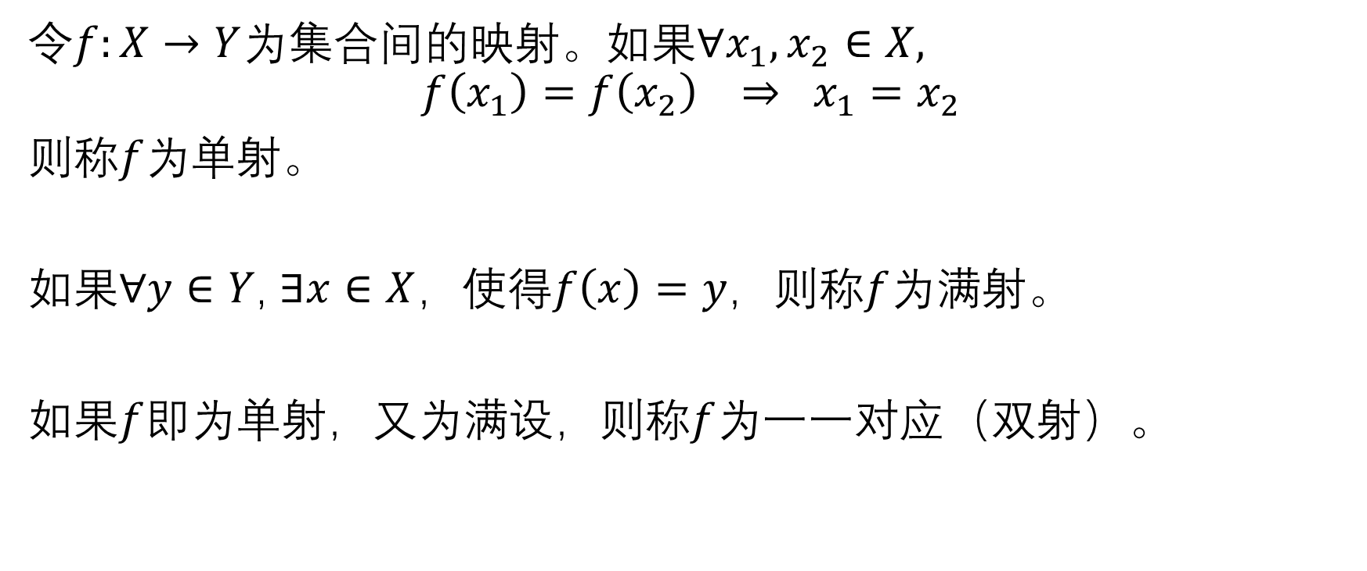
单射，满射，双射
令$f:X→Y$为集合间的映射。如果$∀x_{1},x_{2}∈X,$
$$f\left(x_{1}\right)=f\left(x_{2}\right) ⇒ x_{1}=x_{2}$$
则称$f$为单射。
如果$∀y∈Y$, $∃x∈X$，使得$f\left(x\right)=y，$则称$f$为满射。
如果$f$即为单射，又为满设，则称$f$为一一对应（双射）。

Slide 8
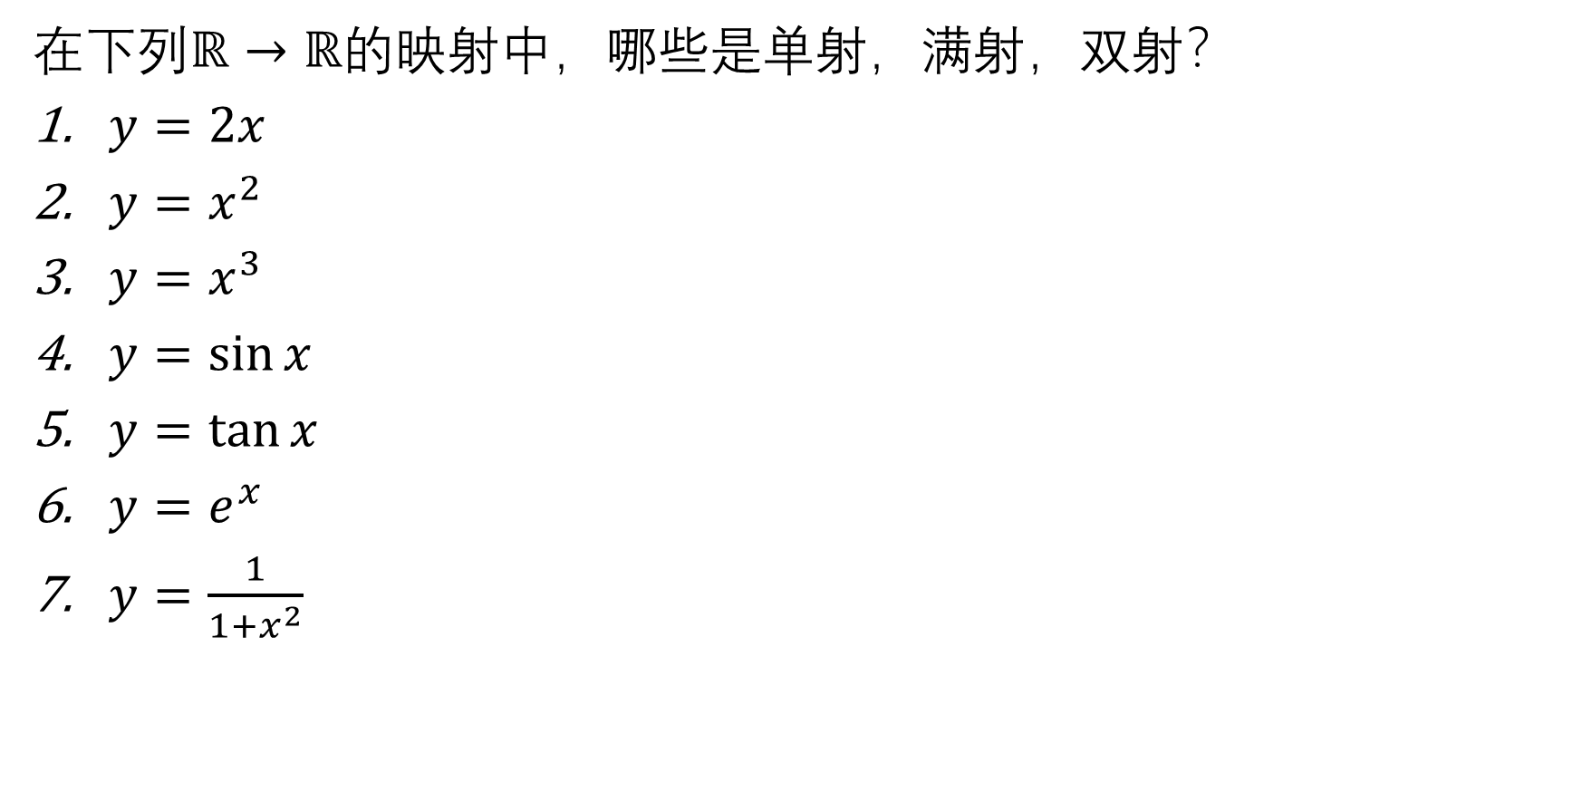
在下列$ℝ→ℝ$的映射中，哪些是单射，满射，双射？
$y=2x$
$y=x^{2}$
$y=x^{3}$
$y=\sin{x}$
$y=\tan{x}$
$y=e^{x}$
$y=\frac{1}{1+x^{2}}$

Slide 9
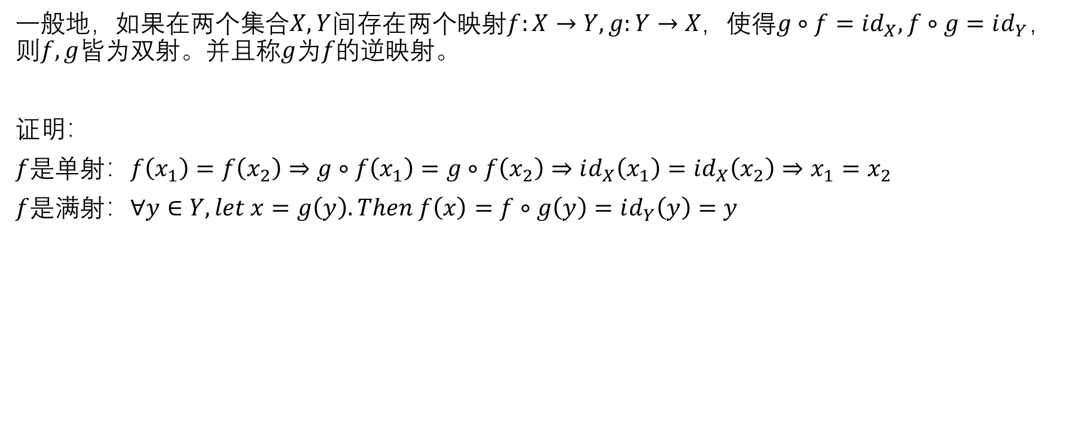
一一对应（双射）
一般地，如果在两个集合$X,Y$间存在两个映射$f:X→Y, g:Y→X，$使得$g∘f=id_{X}, f∘g=id_{Y}$，则$f,g$皆为双射。并且称$g$为$f的$逆映射。
证明：
$f$是单射：$f\left(x_{1}\right)=f\left(x_{2}\right)⇒g∘f\left(x_{1}\right)=g∘f\left(x_{2}\right)⇒id_{X}\left(x_{1}\right)=id_{X}\left(x_{2}\right)⇒x_{1}=x_{2}$
$f$是满射：$∀y∈Y, let x=g\left(y\right). Then f\left(x\right)=f∘g\left(y\right)=id_{Y}\left(y\right)=y$

Slide 10
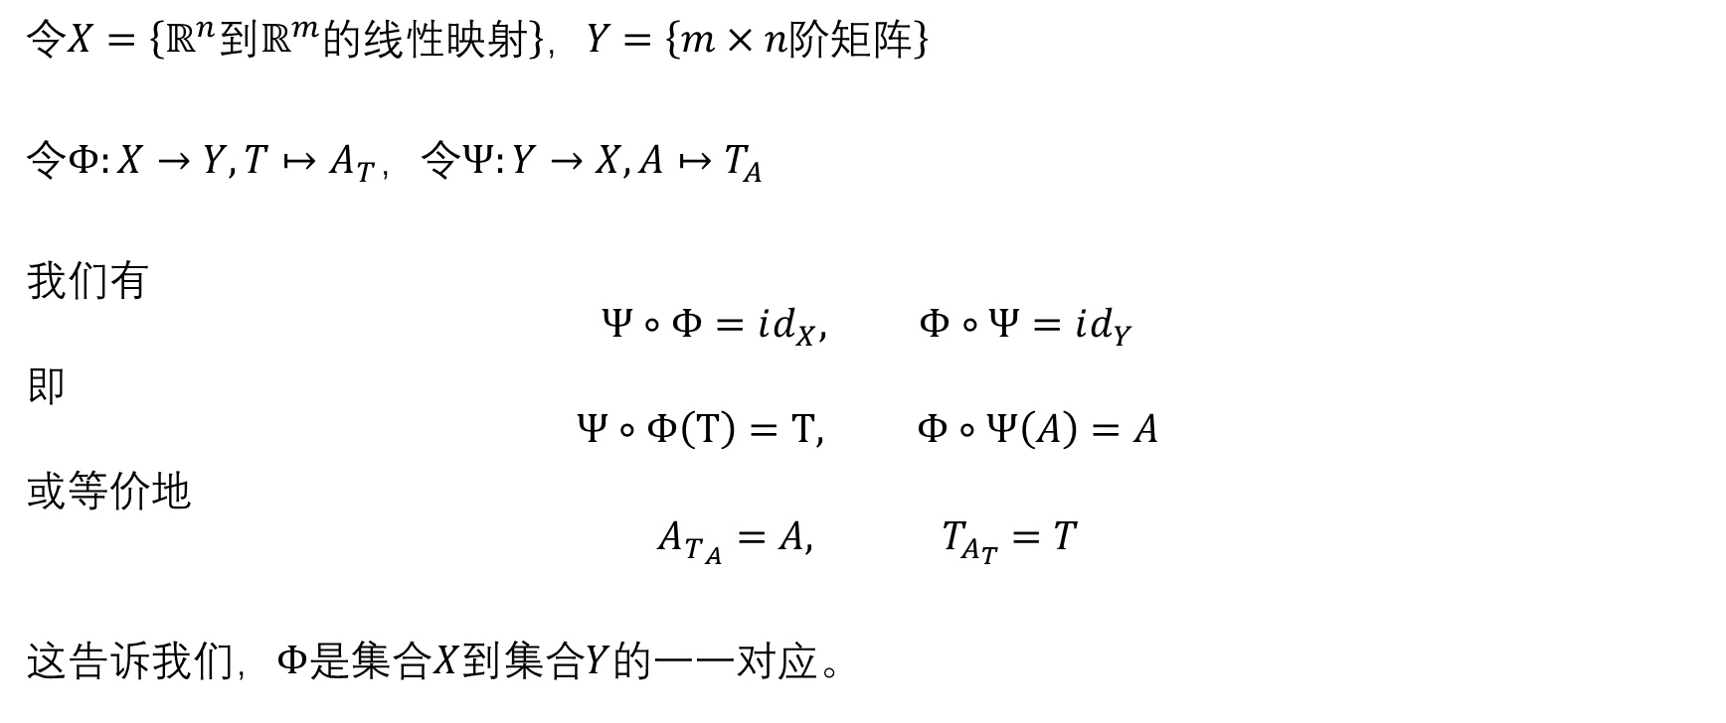
线性映射和矩阵
令$X=\left\{ℝ^{n}到ℝ^{m}的线性映射\right\}，Y=\left\{m×n阶矩阵\right\}$
令$Φ:X→Y, T↦A_{T}$，令$Ψ:Y→X, A↦T_{A}$
我们有
$$Ψ∘Φ=id_{X}, Φ∘Ψ=id_{Y}$$
即
$$Ψ∘Φ\left(T\right)=T, Φ∘Ψ\left(A\right)=A$$
或等价地
$$A_{T_{A}}=A, T_{A_{T}}=T$$
这告诉我们，$Φ是$集合$X$到集合$Y$的一一对应。

Slide 11
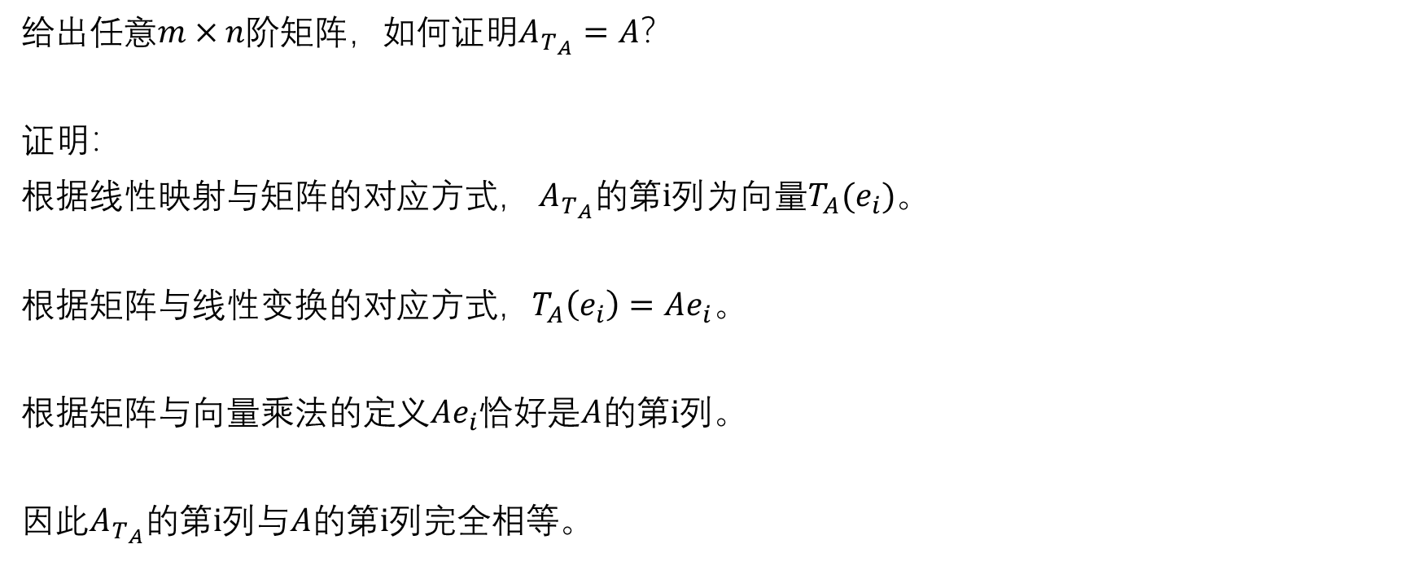
线性映射和矩阵
给出任意$m×n$阶矩阵，如何证明$A_{T_{A}}=A$？
证明：
根据线性映射与矩阵的对应方式， $A_{T_{A}}的$第$i$列为向量$T_{A}(e_{i})$。
根据矩阵与线性变换的对应方式，$T_{A}\left(e_{i}\right)=Ae_{i}$。
根据矩阵与向量乘法的定义$Ae_{i}$恰好是$A的$第$i$列。
因此$A_{T_{A}}的$第$i$列与$A的$第$i$列完全相等。

Slide 12
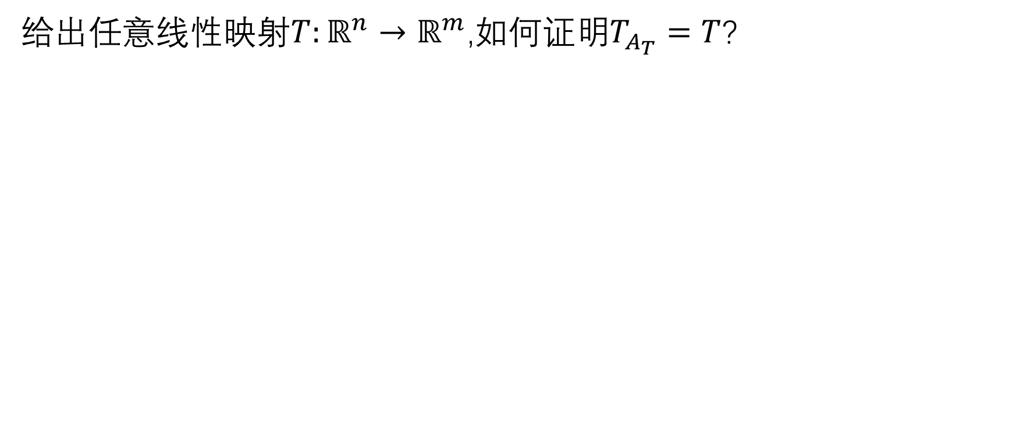
线性映射和矩阵
给出任意线性映射$T:ℝ^{n}→ℝ^{m}$,如何证明$T_{A_{T}}=T$?

Slide 13
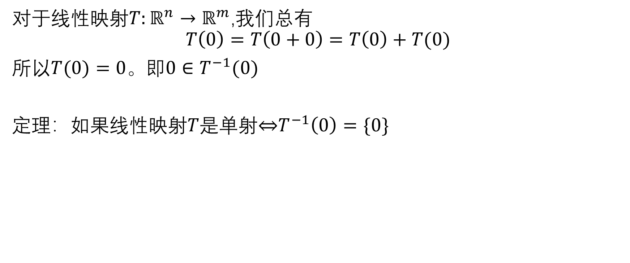
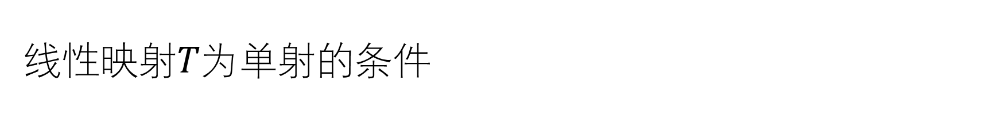
线性映射$T$为单射的条件
对于线性映射$T:ℝ^{n}→ℝ^{m}$,我们总有
$$T\left(0\right)=T\left(0+0\right)=T\left(0\right)+T(0)$$
所以$T(0)=0$。即$0∈T^{−1}(0)$
定理：如果线性映射$T$是单射⇔$T^{−1}\left(0\right)=\{0\}$

Slide 14
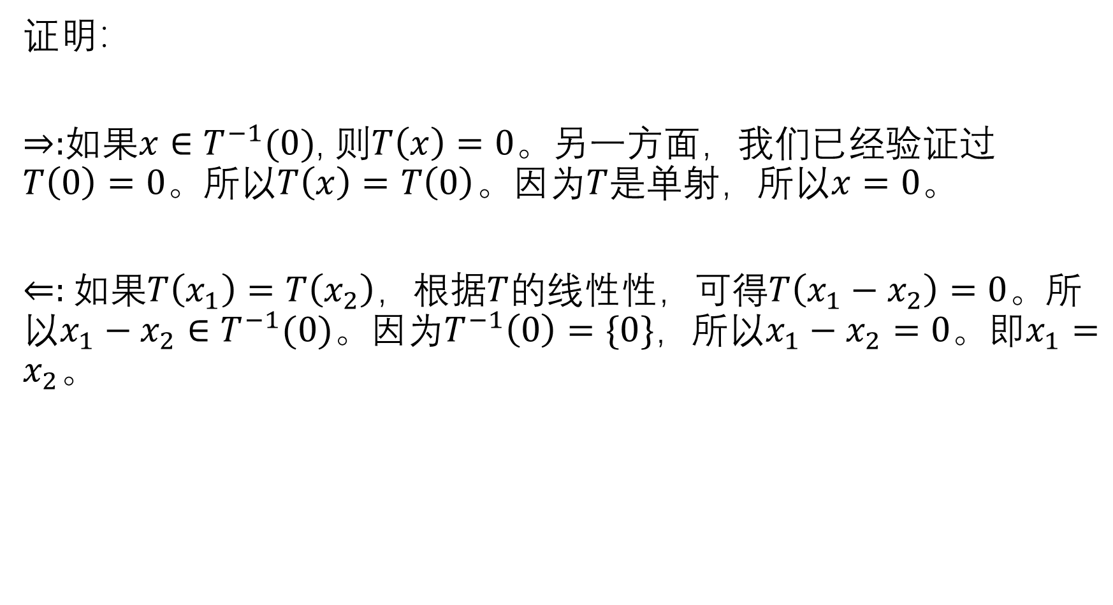
证明：
$⇒:$如果$x∈T^{−1}(0)$, 则$T\left(x\right)=0。$另一方面，我们已经验证过$T\left(0\right)=0$。所以$T\left(x\right)=$ $T\left(0\right)$。因为$T$是单射，所以$x=0$。
$⇐:$如果$T\left(x_{1}\right)=T\left(x_{2}\right)，$根据$T$的线性性，可得$T\left(x_{1}−x_{2}\right)=0$。所以$x_{1}−x_{2}∈T^{−1}(0)$。因为$T^{−1}\left(0\right)=\{0\}，$所以$x_{1}−x_{2}=0。$即$x_{1}=x_{2}$。

Slide 15
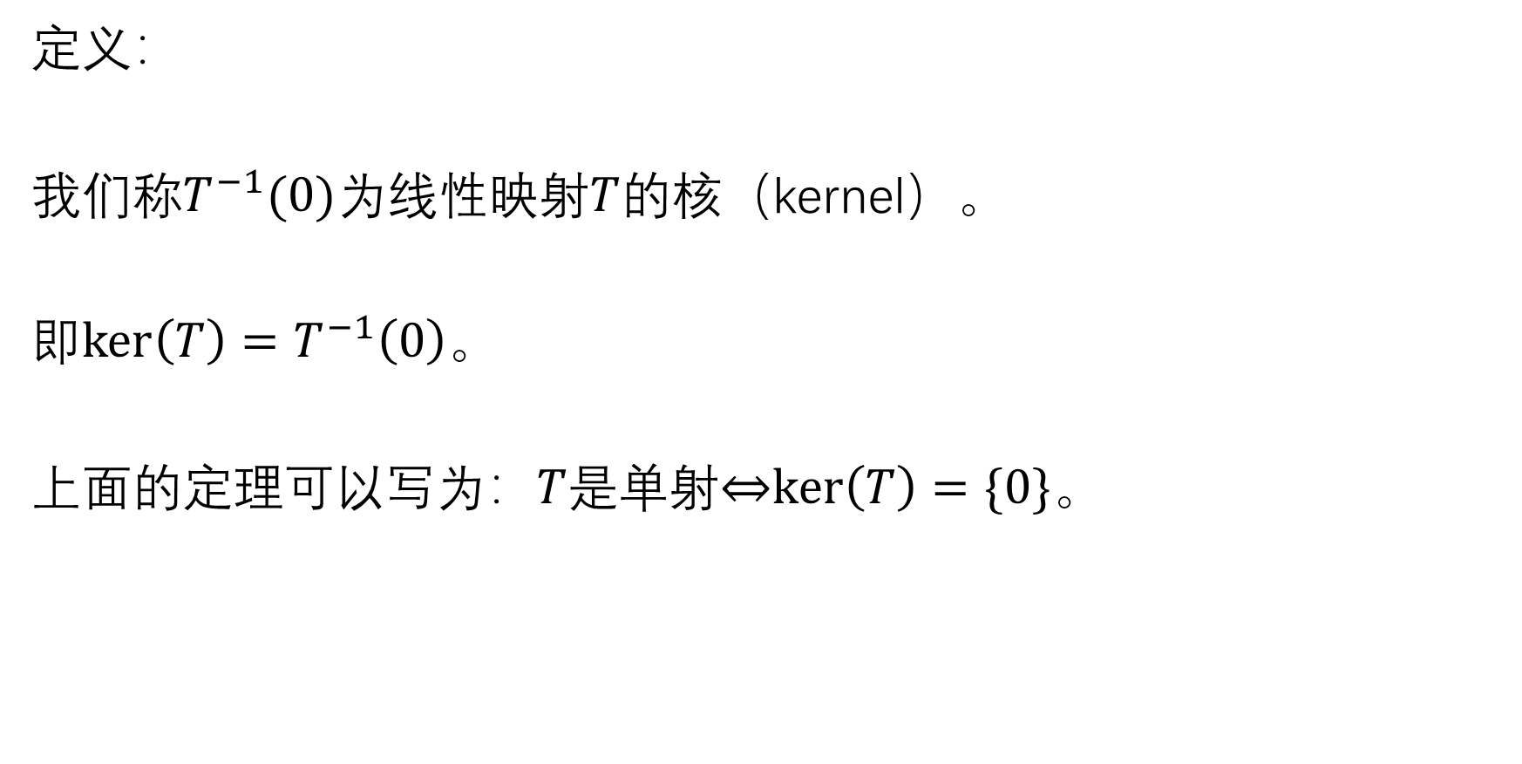
定义：
我们称$T^{−1}(0)$为线性映射$T$的核（kernel）。
即$\ker\left(T\right)=T^{−1}\left(0\right)$。
上面的定理可以写为：$T$是单射⇔$\ker\left(T\right)=\{0\}$。

Slide 16
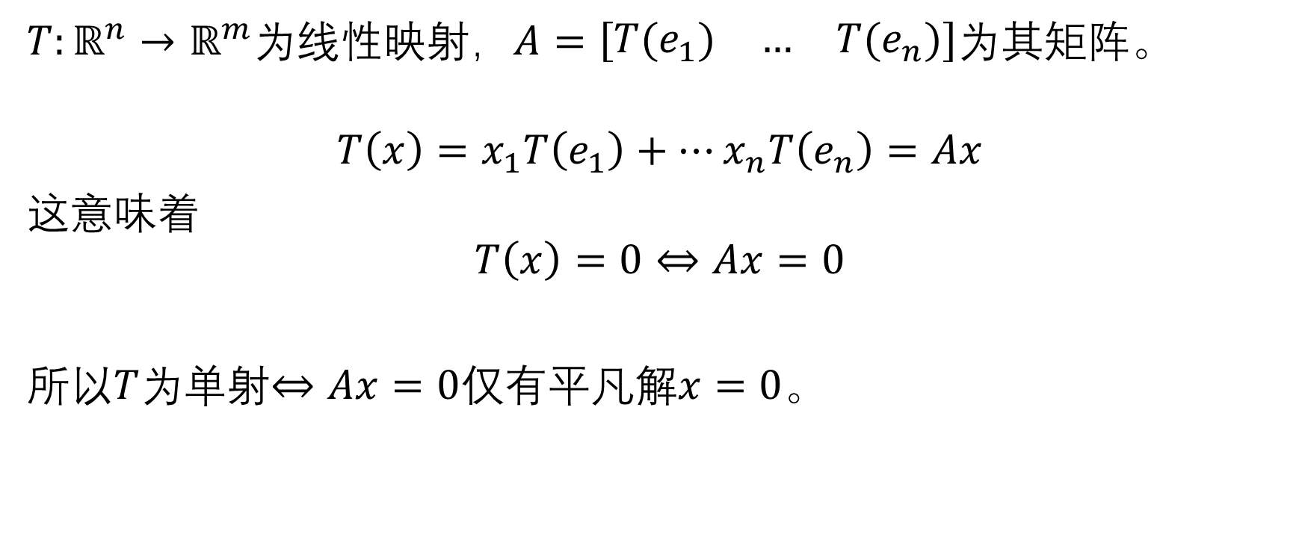
单射与矩阵
$T:ℝ^{n}→ℝ^{m}$为线性映射，$A=\left[\begin{matrix}T(e_{1}) & … & T(e_{n})\end{matrix}\right]$为其矩阵。
$$T\left(x\right)=x_{1}T\left(e_{1}\right)+…x_{n}T\left(e_{n}\right)=Ax$$
这意味着
$$T\left(x\right)=0⇔Ax=0$$
所以$T$为单射$⇔Ax=0$仅有平凡解$x=0$。

Slide 17
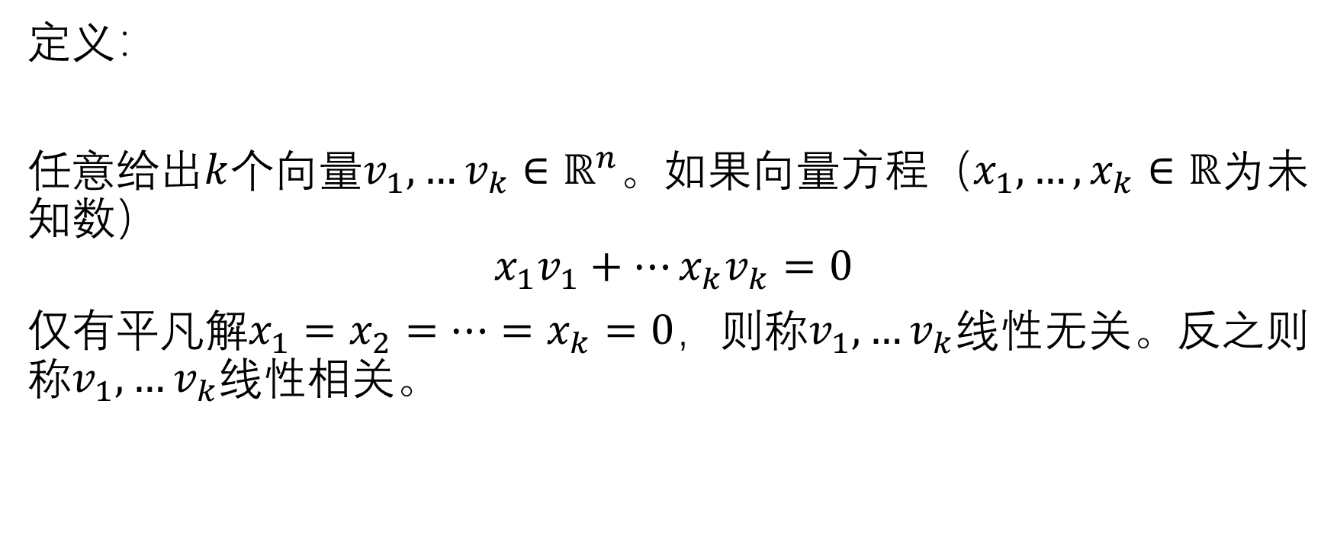
向量组的线性无关性
定义：
任意给出$k$个向量$v_{1},…v_{k}∈ℝ^{n}$。如果向量方程（$x_{1},…,x_{k}∈ℝ$为未知数）
$$x_{1}v_{1}+…x_{k}v_{k}=0$$
仅有平凡解$x_{1}=x_{2}=…=x_{k}=0$，则称$v_{1},…v_{k}$线性无关。反之则称$v_{1},…v_{k}$线性相关。

Slide 18
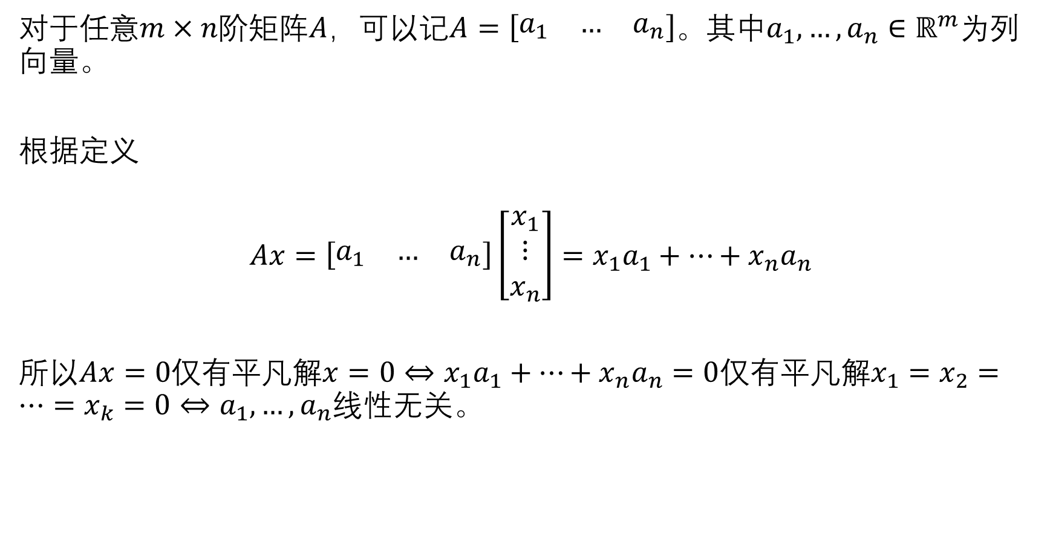
对于任意$m×n$阶矩阵$A$，可以记$A=\left[\begin{matrix}a_{1} & … & a_{n}\end{matrix}\right]$。其中$a_{1},…,a_{n}∈ℝ^{m}$为列向量。
根据定义
$$Ax=\left[\begin{matrix}a_{1} & … & a_{n}\end{matrix}\right]\left[\begin{matrix}x_{1} \\ ⋮ \\ x_{n}\end{matrix}\right]=x_{1}a_{1}+…+x_{n}a_{n}$$
所以$Ax=0$仅有平凡解$x=0$ $⇔$ $x_{1}a_{1}+…+x_{n}a_{n}=0$仅有平凡解$x_{1}=x_{2}=…=x_{k}=0$ $⇔$ $a_{1},…,a_{n}$线性无关。

Slide 19
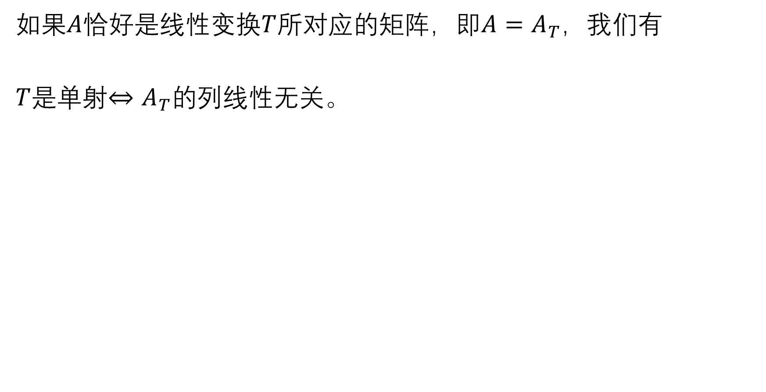
如果$A$恰好是线性变换$T$所对应的矩阵，即$A=A_{T}$，我们有
$T$是单射$⇔$ $A_{T}$的列线性无关。

Slide 20
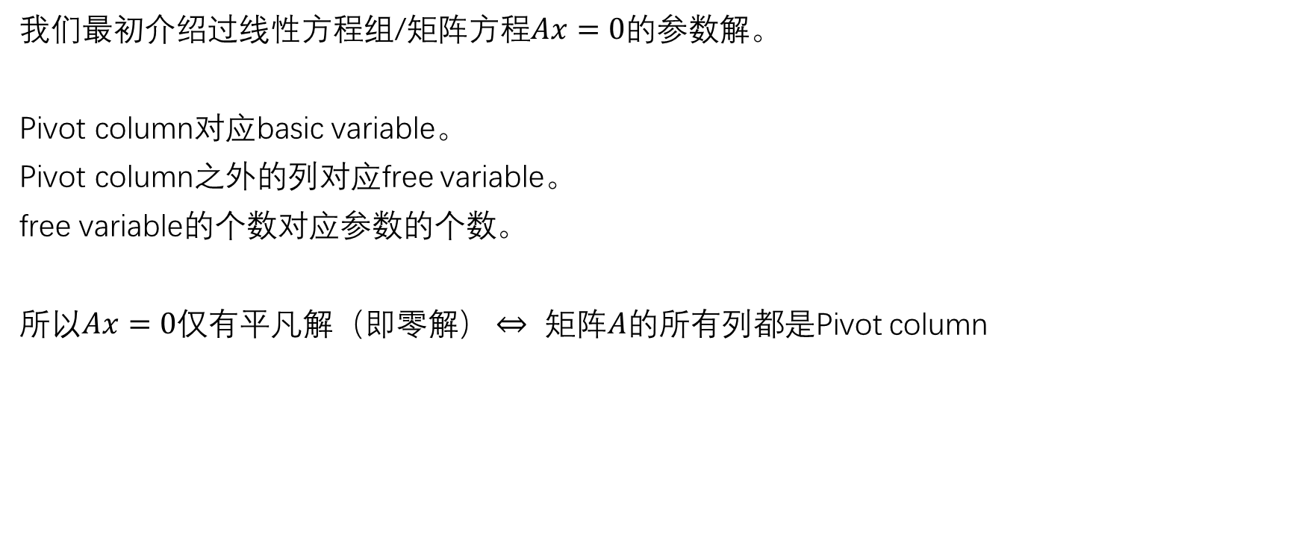
如何判断一组向量线性无关？
我们最初介绍过线性方程组/矩阵方程$Ax=0$的参数解。
Pivot column对应basic variable。
Pivot column之外的列对应free variable。
free variable的个数对应参数的个数。
所以$Ax=0$仅有平凡解（即零解） $⇔$ 矩阵$A$的所有列都是Pivot column

Slide 21
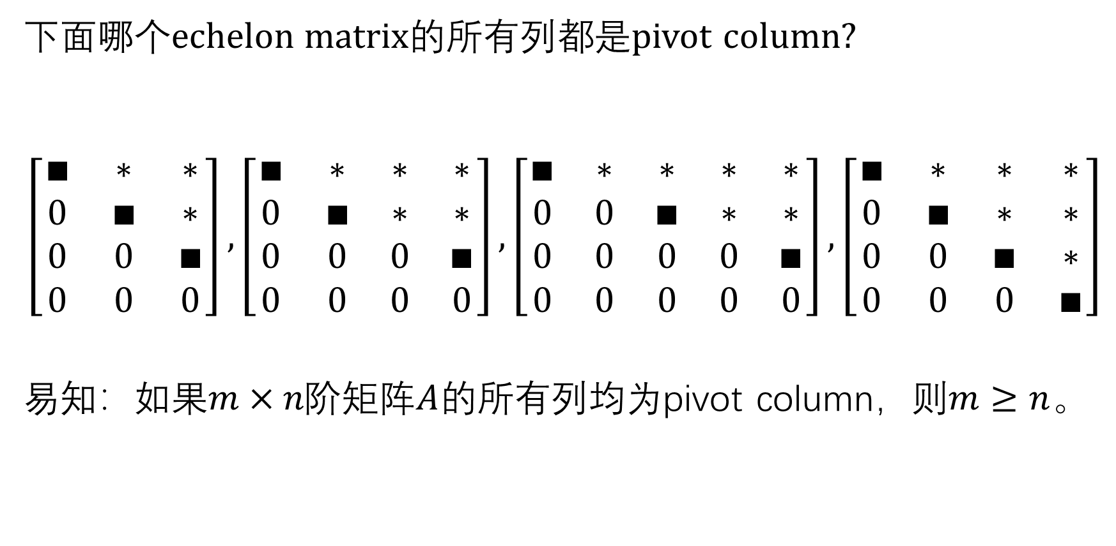
下面哪个echelon matrix的所有列都是pivot column?
$$\left[\begin{matrix}∎ & ∗ & ∗ \\ 0 & ∎ & ∗ \\ 0 & 0 & ∎ \\ 0 & 0 & 0\end{matrix}\right],\left[\begin{matrix}∎ & ∗ & ∗ & ∗ \\ 0 & ∎ & ∗ & ∗ \\ 0 & 0 & 0 & ∎ \\ 0 & 0 & 0 & 0\end{matrix}\right],\left[\begin{matrix}∎ & ∗ & ∗ & ∗ & ∗ \\ 0 & 0 & ∎ & ∗ & ∗ \\ 0 & 0 & 0 & 0 & ∎ \\ 0 & 0 & 0 & 0 & 0\end{matrix}\right],\left[\begin{matrix}∎ & ∗ & ∗ & ∗ \\ 0 & ∎ & ∗ & ∗ \\ 0 & 0 & ∎ & ∗ \\ 0 & 0 & 0 & ∎\end{matrix}\right]$$
易知：如果$m×n阶$矩阵$A$的所有列均为pivot column，则$m≥n$。

Slide 22
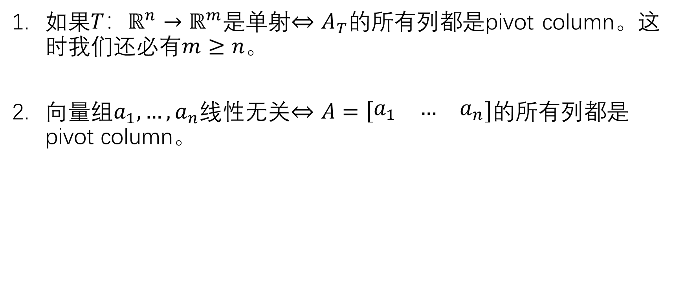
单射小结
如果$T$：$ℝ^{n}→ℝ^{m}$是单射$⇔A_{T}的$所有列都是pivot column。这时我们还必有$m≥n$。
向量组$a_{1},…,a_{n}$线性无关$⇔$ $A=\left[\begin{matrix}a_{1} & … & a_{n}\end{matrix}\right]$的所有列都是pivot column。

Slide 23
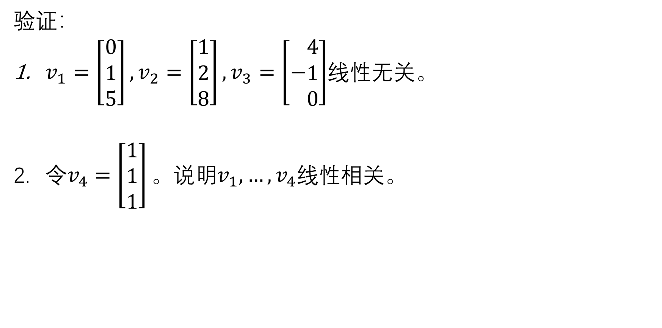
验证：
$v_{1}=\left[\begin{matrix}0 \\ 1 \\ 5\end{matrix}\right],v_{2}=\left[\begin{matrix}1 \\ 2 \\ 8\end{matrix}\right],v_{3}=\left[−\begin{matrix}4 \\ 1 \\ 0\end{matrix}\right]$线性无关。
令$v_{4}=\left[\begin{matrix}1 \\ 1 \\ 1\end{matrix}\right]。$说明$v_{1},…,v_{4}线性$相关。

Slide 24
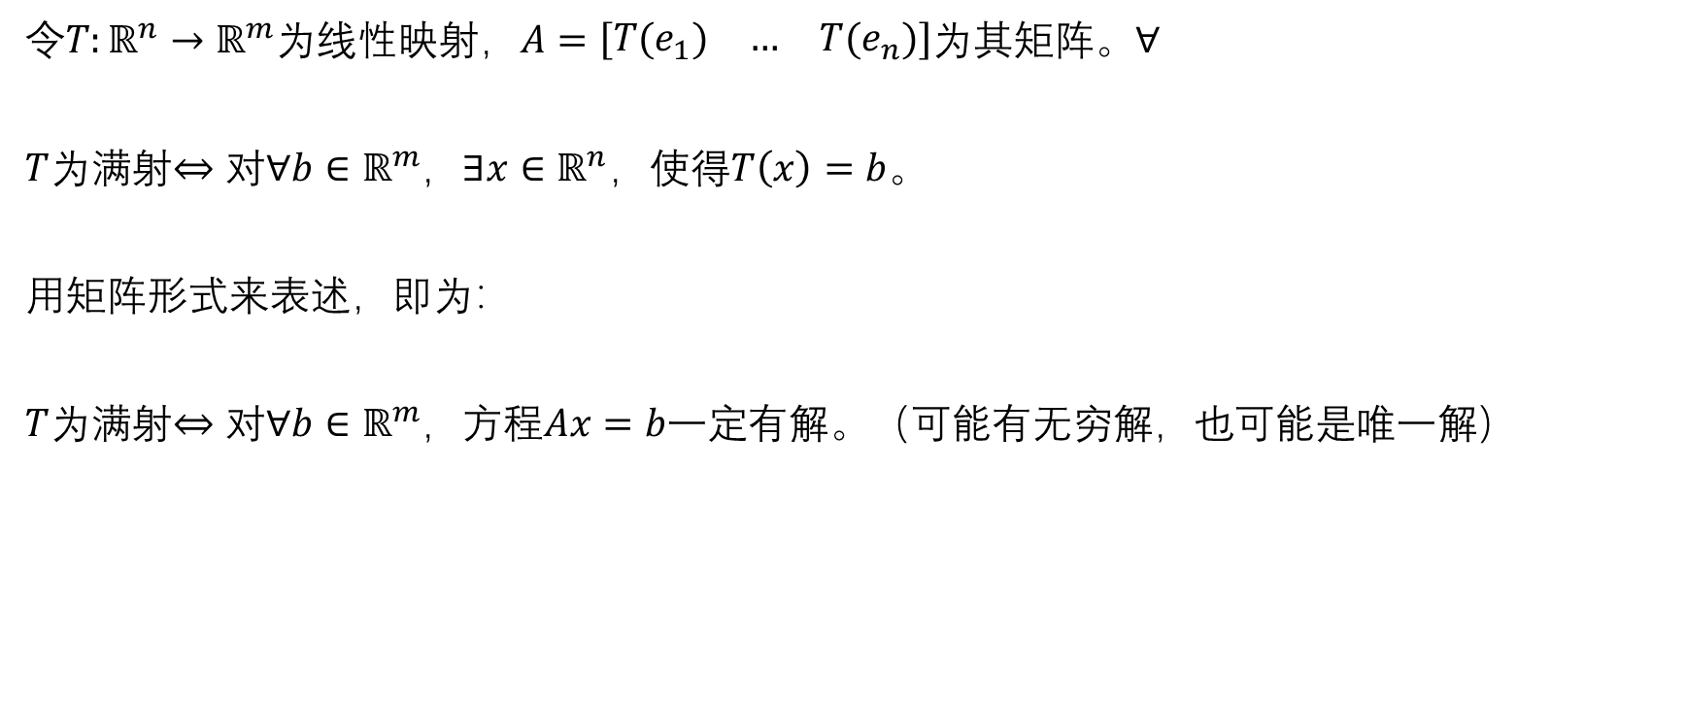
线性映射是满射的条件
令$T:ℝ^{n}→ℝ^{m}$为线性映射，$A=\left[\begin{matrix}T(e_{1}) & … & T(e_{n})\end{matrix}\right]$为其矩阵。∀
$T$为满射$⇔对$∀$b∈ℝ^{m}$，∃$x∈ℝ^{n}$，使得$T\left(x\right)=b$。
用矩阵形式来表述，即为：
$T$为满射$⇔对$∀$b∈ℝ^{m}$，方程$Ax=b一定$有解。（可能有无穷解，也可能是唯一解）

Slide 25
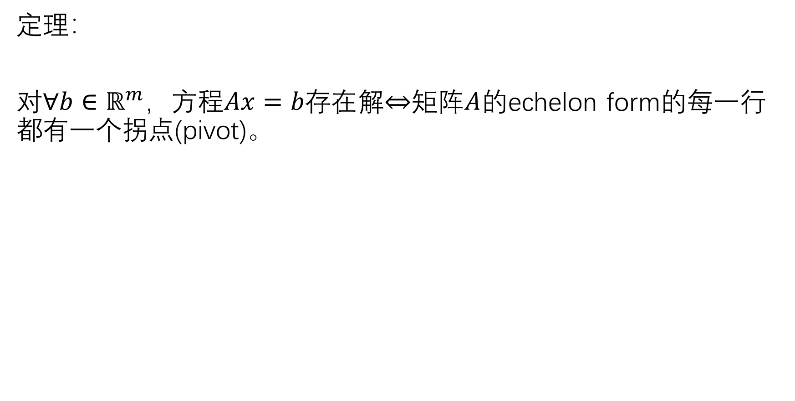
定理：
$对$∀$b∈ℝ^{m}$，方程$Ax=b存在$解$⇔$矩阵$A$的echelon form的每一行都有一个拐点(pivot)。

Slide 26
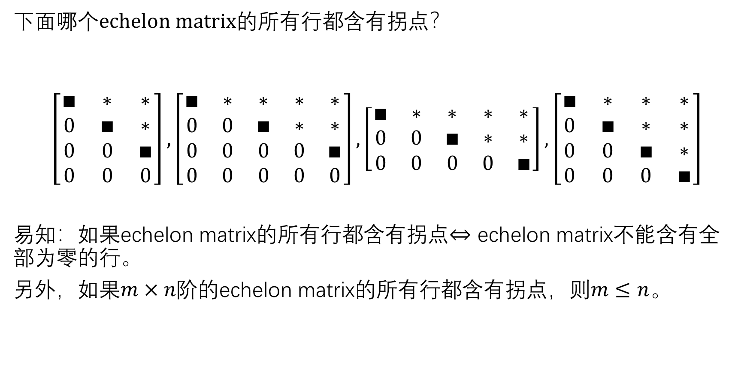
下面哪个echelon matrix的所有行都含有拐点？
$$\left[\begin{matrix}∎ & ∗ & ∗ \\ 0 & ∎ & ∗ \\ 0 & 0 & ∎ \\ 0 & 0 & 0\end{matrix}\right], \left[\begin{matrix}∎ & ∗ & ∗ & ∗ & ∗ \\ 0 & 0 & ∎ & ∗ & ∗ \\ 0 & 0 & 0 & 0 & ∎ \\ 0 & 0 & 0 & 0 & 0\end{matrix}\right],\left[\begin{matrix}∎ & ∗ & ∗ & ∗ & ∗ \\ 0 & 0 & ∎ & ∗ & ∗ \\ 0 & 0 & 0 & 0 & ∎\end{matrix}\right],\left[\begin{matrix}∎ & ∗ & ∗ & ∗ \\ 0 & ∎ & ∗ & ∗ \\ 0 & 0 & ∎ & ∗ \\ 0 & 0 & 0 & ∎\end{matrix}\right]$$
易知：如果echelon matrix的所有行都含有拐点$⇔$ echelon matrix不能含有全部为零的行。
另外，如果$m×n$阶的echelon matrix的所有行都含有拐点，则$m≤n$。

Slide 27
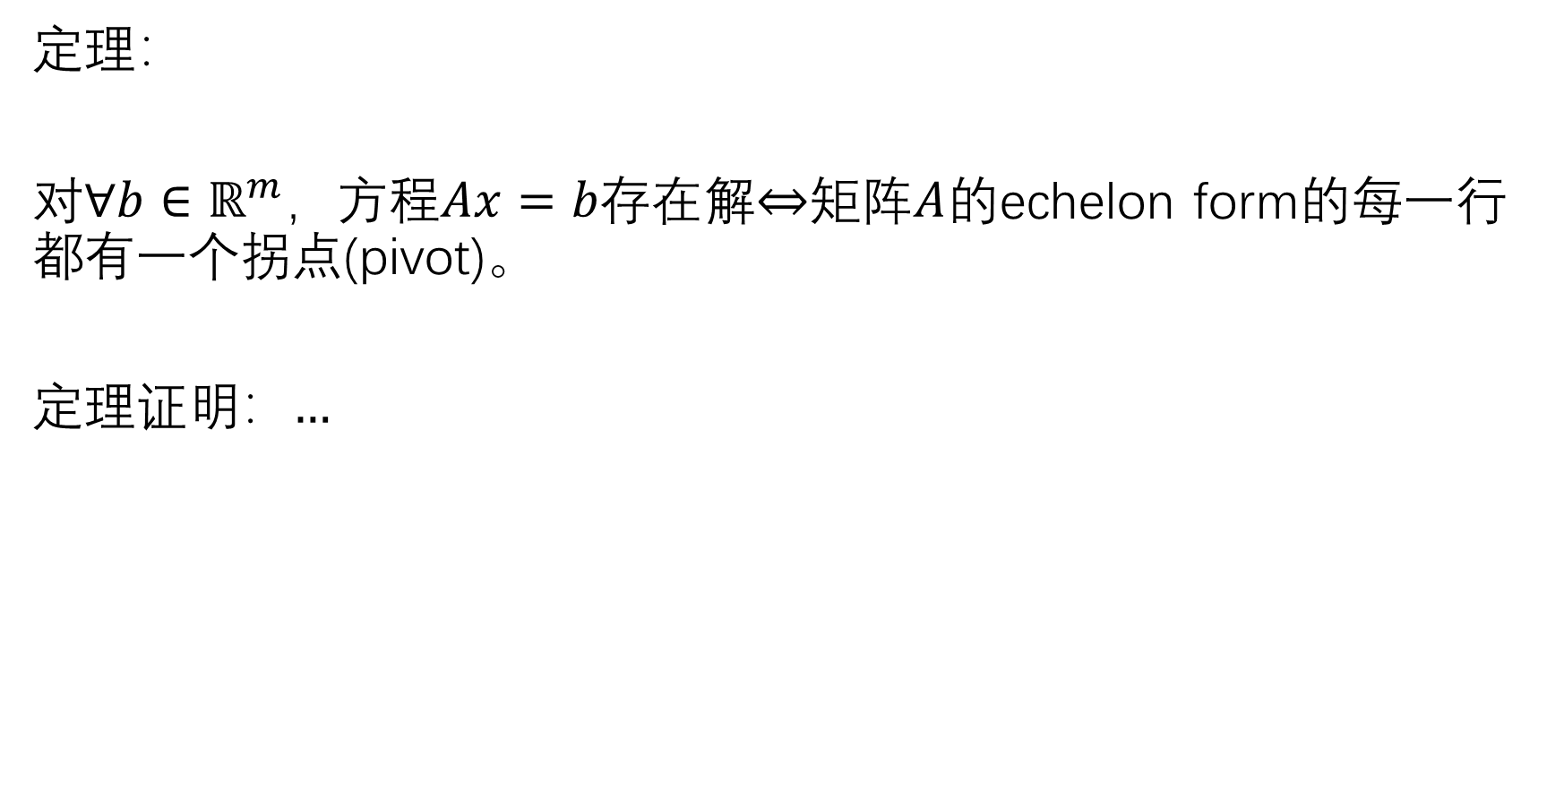
定理：
$对$∀$b∈ℝ^{m}$，方程$Ax=b存在$解$⇔$矩阵$A$的echelon form的每一行都有一个拐点(pivot)。
定理证明：$…$

Slide 28
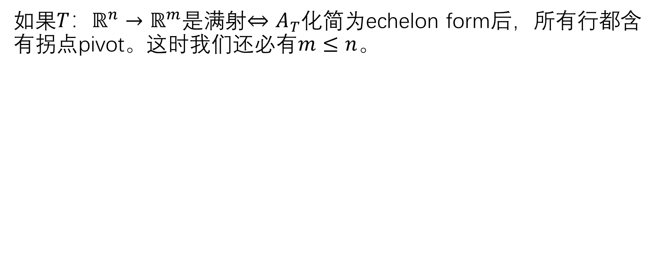
满射小结
如果$T$：$ℝ^{n}→ℝ^{m}$是满射$⇔A_{T}$化简为echelon form后，所有行都含有拐点pivot。这时我们还必有$m≤n$。

Slide 29
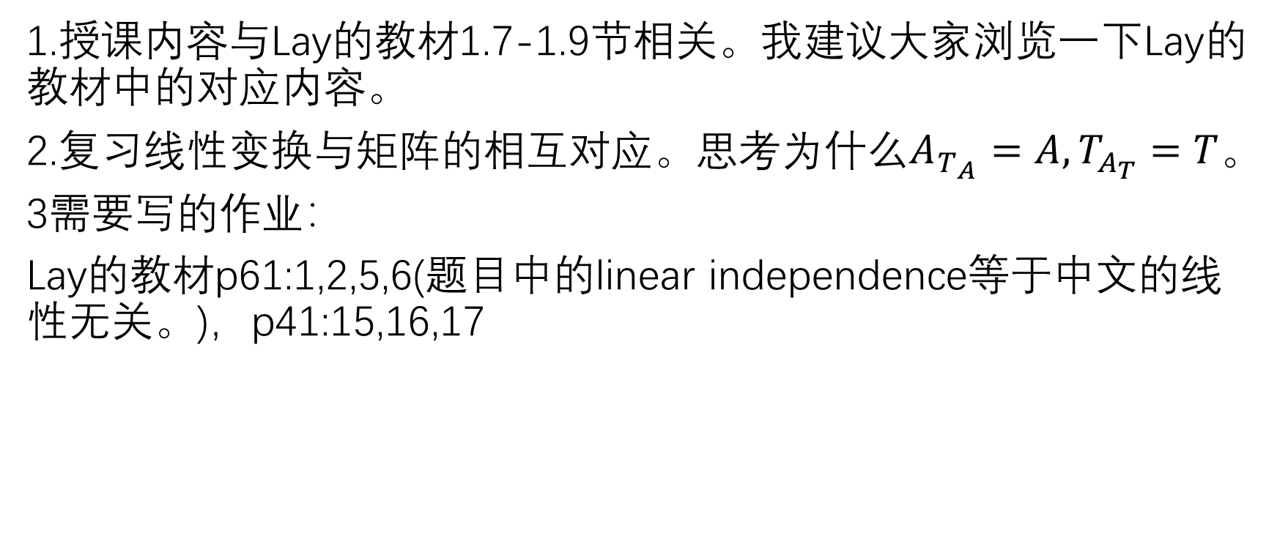
作业
1.授课内容与Lay的教材1.7-1.9节相关。我建议大家浏览一下Lay的教材中的对应内容。
2.复习线性变换与矩阵的相互对应。思考为什么$A_{T_{A}}=A, T_{A_{T}}=T$。
3需要写的作业：
Lay的教材p61:1,2,5,6(题目中的linear independence等于中文的线性无关。)，p41:15,16,17

